Slide 1

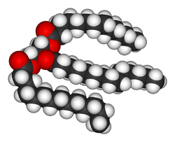
BIOLOGIYA
9-sinf
Mavzu: Energiya almashinuvi.
Energiya almashinuvi bosqichlari.
ATF sintezi.

Slide 2
Dars rejasi
Energiya almashinuvi jarayoni
Bugungi darsimizda
Energiya almashinuvi bosqichlari
ATFning energiya almashinuvidagi ahamiyati

Slide 3
O‘tilgan mavzuni mustahkamlash
Moddalar almashinuvi
Assimilyatsiya
Dissimilyatsiya
Anabolizm
Katabolizm
Plastik almashinuv
Energetik almashinuv

Slide 4
O‘tilgan mavzuni mustahkamlash
Atamalarga izoh bering
1
2
Metobolizm-
Tirik organizmlarda kimyoviy moddalarning o‘zgarishi
Anabolizm-
biosintez reaksiyalari
Katabolizm-
parchalanish reaksiyalari

Slide 5
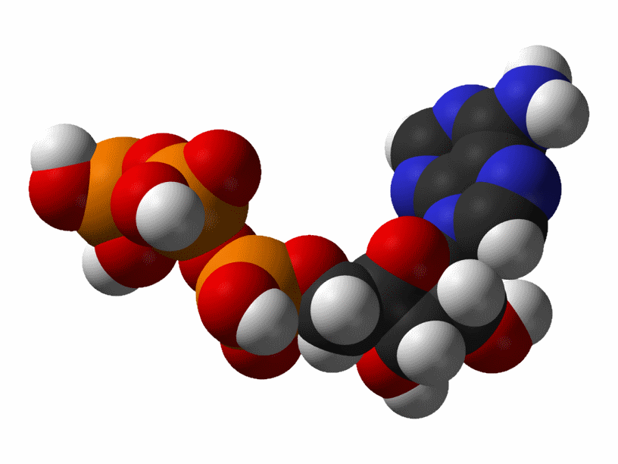
Energiya almashinuvi
Energiya almashinuvi - dissimilyatsiya jarayonida tirik organizmlarda moddalarning parchalanishi ro‘y beradi. Bu assimilyatsiyaning teskarisidir. Yuqori molekulali birikmalarning parchalanishi energiya ajralishi bilan boradi.

Slide 6

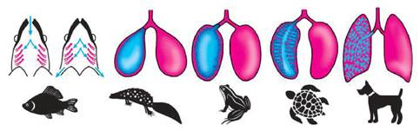
Aerob nafas olish
Aerob nafas olish jarayonida kislorod yordamida murakkab organik birikmalar oksidlanishi tufayli ko‘p miqdorda energiya ajralib chiqadi.
O2
CO2

Slide 7
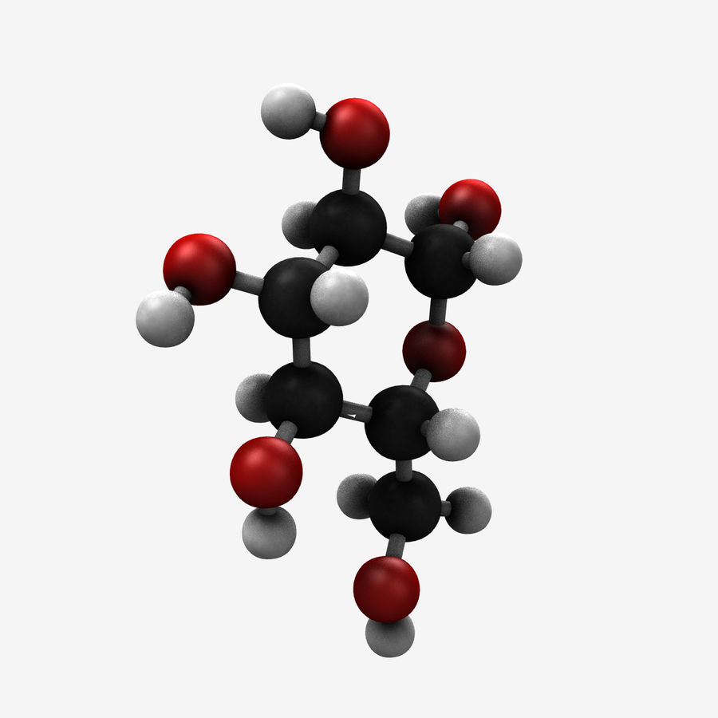

Glukozaning parchalanishi
Bir molekula, ya’ni 180 g glukozaning C, H, O atomlari orasidagi bog‘larda to‘plangan energiya miqdori 2800 kJ ga teng.
$$C_{6}H_{12}O_{6}+ 6O_{2}→ 6CO_{2} + 6H_{2}O + 2800 kJ.$$

Slide 8
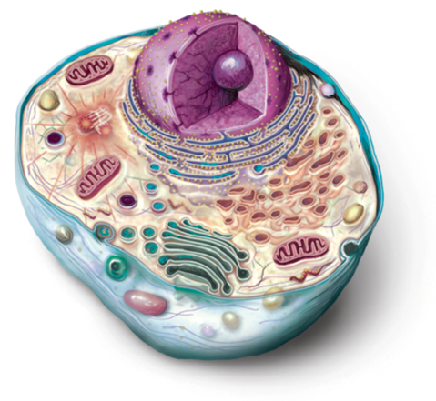
Energiya almashinuvi jarayoni
issiqlik energiyasi
Ozuqa moddalardan ajralgan energiyaning bir qismi issiqlik energiyasi sifatida hujayradan tashqi muhitga ajraladi. Boshqa qismi esa adenozintrifosfat (ATF)ning energiyaga boy fosfat bog‘larida to‘planadi.
ATF

Slide 9
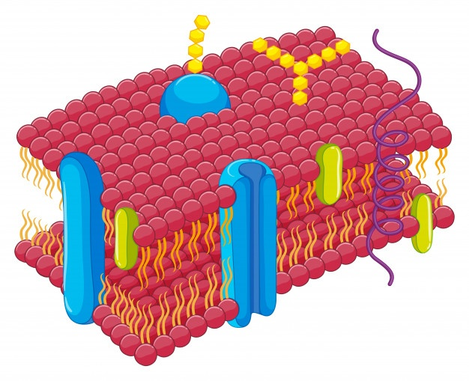
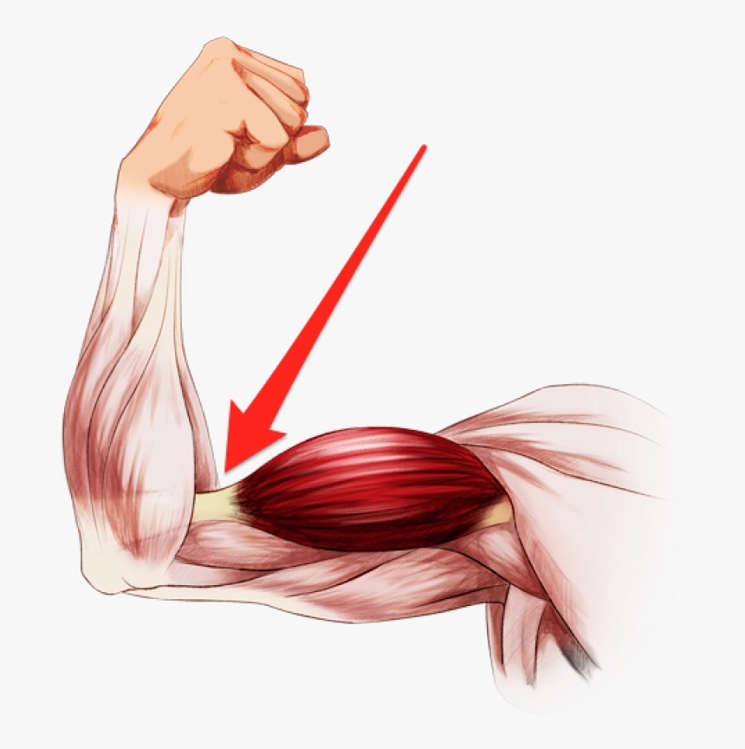
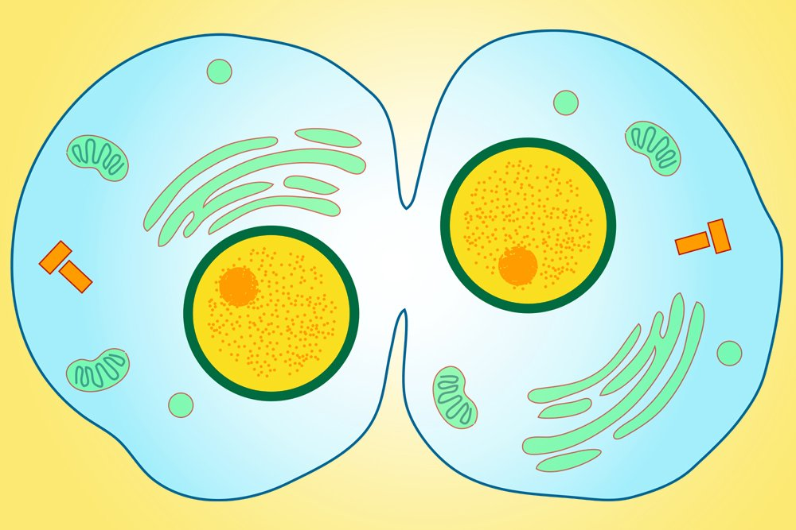
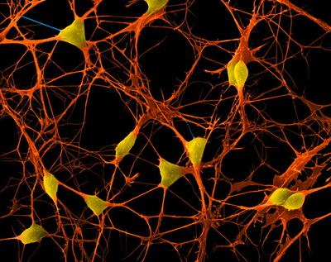
Hujayradagi jarayonlar
ATF
faol transport
muskullarning qisqarishi
hujayra bo‘linishi
nerv impulslari

Slide 10
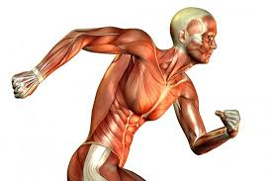
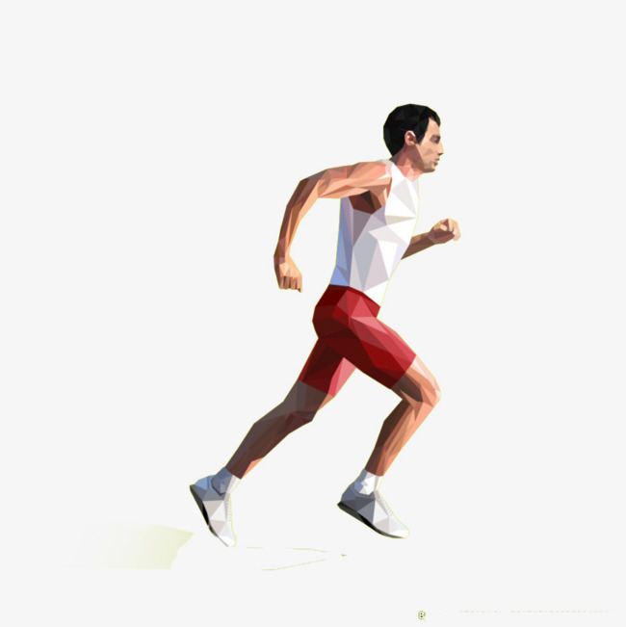
Energiyaning ahamiyati
Tez bajarilishni talab etadigan qisqa muddatli harakatlar ulardagi ATFning parchalanishi hisobiga amalga oshadi. Yugurishdan keyin odam kuchli nafas oladi — bu vaqtda uglevodlar va boshqa moddalar kislorod ta’sirida parchalanib, hujayralardagi ATF zaxirasi o‘z o‘rniga keladi.
ATF

Slide 11
Energiya almashinuvi bosqichlari
Energiya almashinuvi jarayoni bosqichlari
Tayyorgarlik bosqichi
Glikoliz - kislorodsiz (anaerob) parchalanish
Kislorodli (aerob) parchalanish

Slide 12
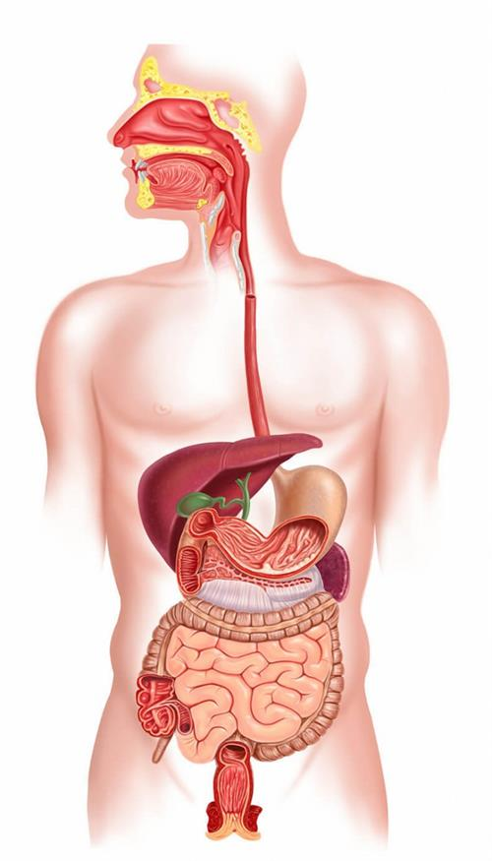
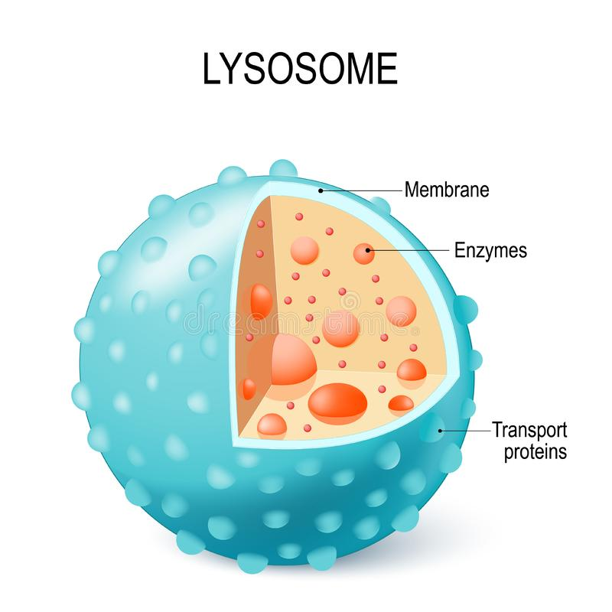
Tayyorgarlik bosqichi
Tirik organizmlarning ovqat hazm qilish organlarida,hujayra lizosomasi fermentlari ishtirokida o‘tadi
Membrana
Ferment
Oqsil

Slide 13
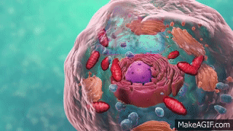
Tayyorgarlik bosqichi
Oqsillar aminokislotalargacha
Kraxmal glukozagacha
Yog‘lar yog‘ kislotasi va glitseringacha
Parchalanish natijasida hosil bo‘lgan energiyaning barchasi issiqlik energiyasi sifatida tashqi muhitga ajraladi.

Slide 14
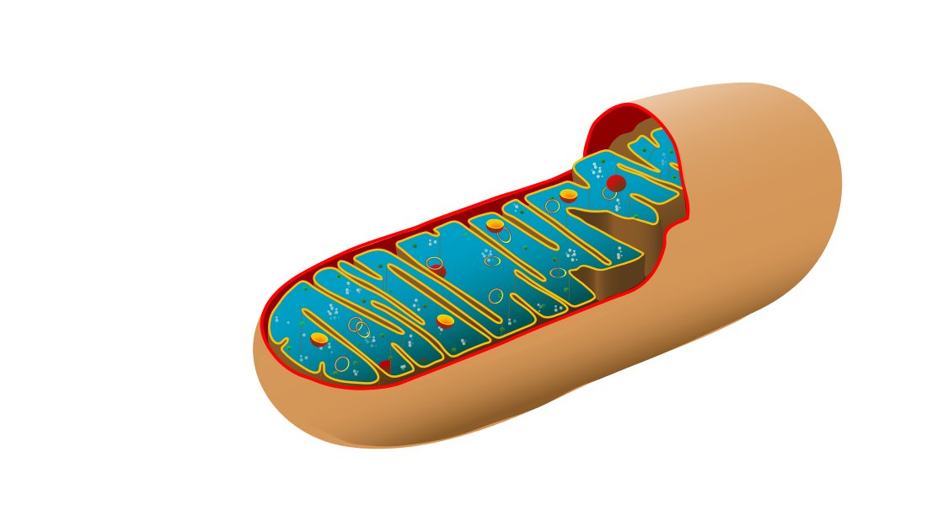



Glikoliz - anaerob parchalanish
$$ATF$$
sitoplazma
Ikkinchi bosqich - glikoliz, ya’ni kislorodsiz (anaerob) parchalanish deyiladi. Odam, ko‘pgina hayvonlar va mikroorganizmlar hujayrasida asosiy energiya manbayi glukoza hisoblanadi.
glikoliz
$$C_{6}H_{12}O_{6}$$
$$ATF$$
$C_{6}H_{12}O_{6}+ 2H_{3}PO_{4} + 2ADF = 2C_{3}H_{6}O_{3}+ 2ATF + 2H_{2}O$.

Slide 15
Glikoliz - anaerob parchalanish
Glikoliz natijasida 200 kJ energiya ajralib chiqadi. Bu energiyaning 60 % issiqlik sifatida ajraladi, 40 % esa ATF sifatida tejaladi.
Glikoliz jarayoni barcha hayvon hujayralarida va ba’zi mikroorganizm-larning hujayralarida amalga oshadi.
ATF

Slide 16
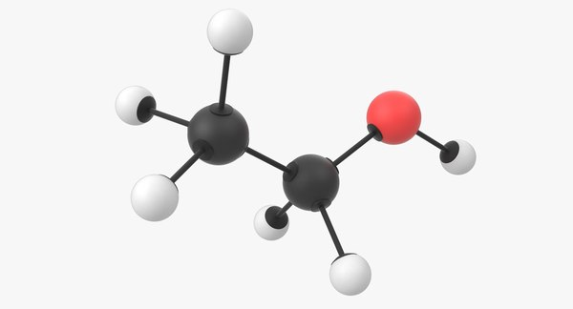
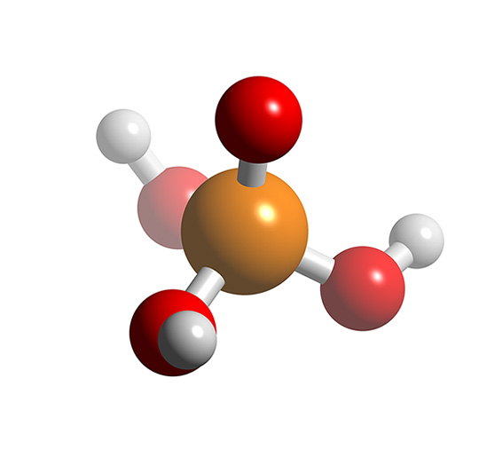
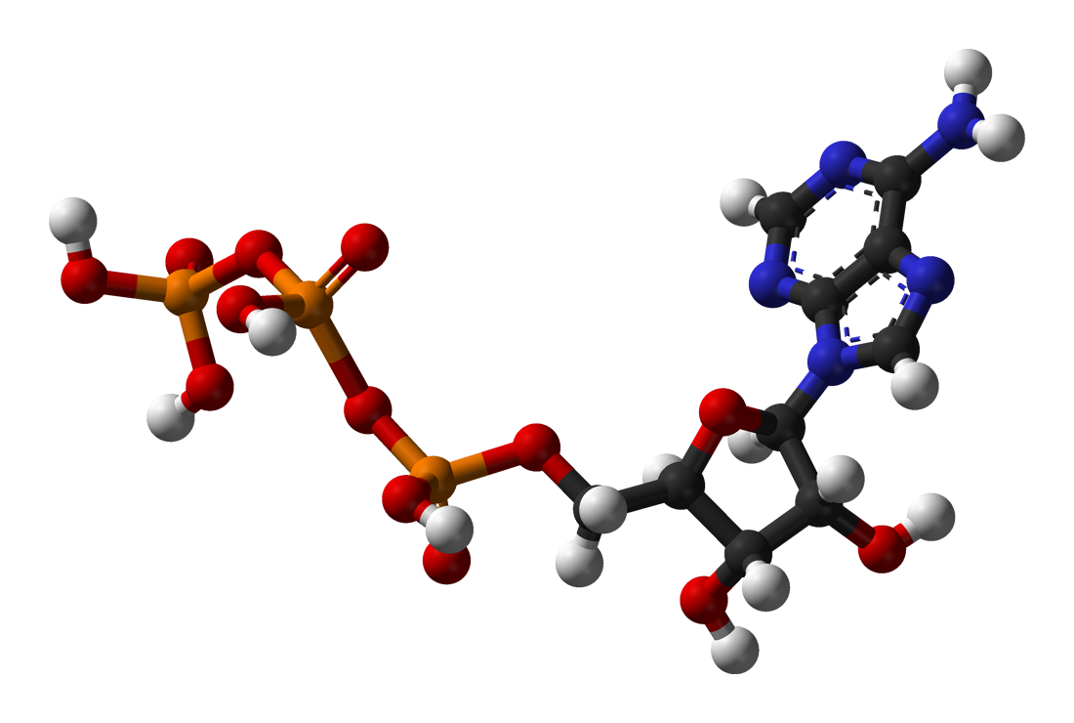
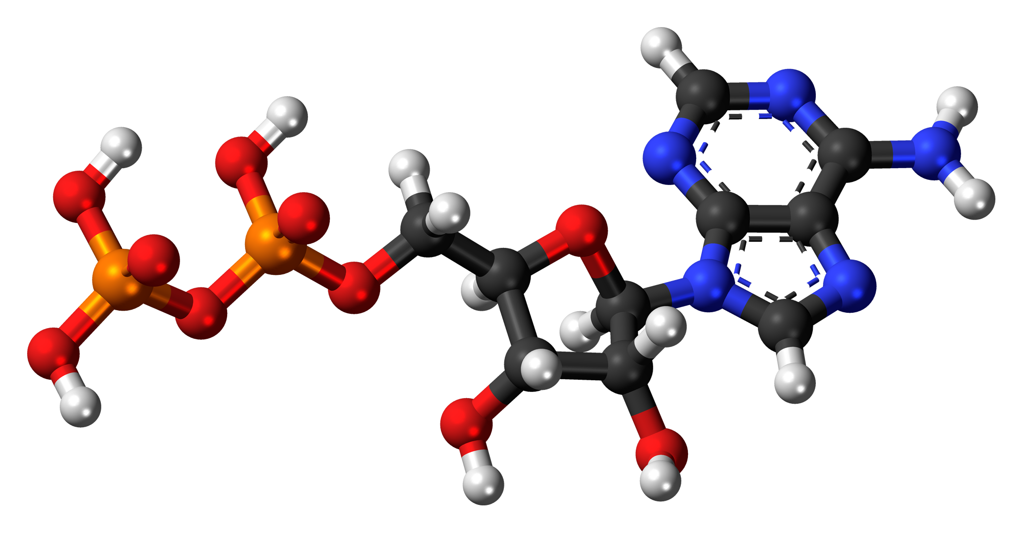
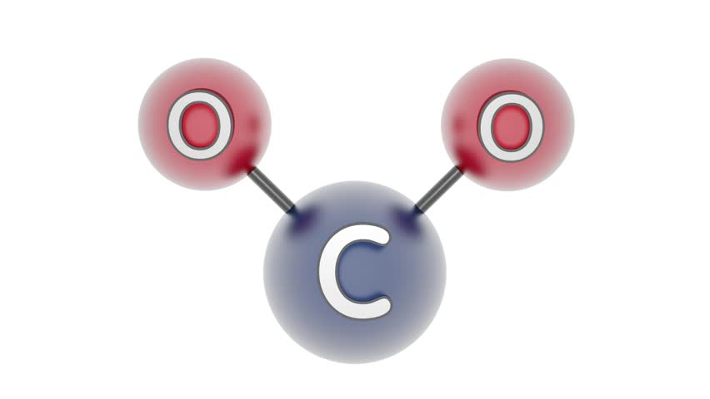
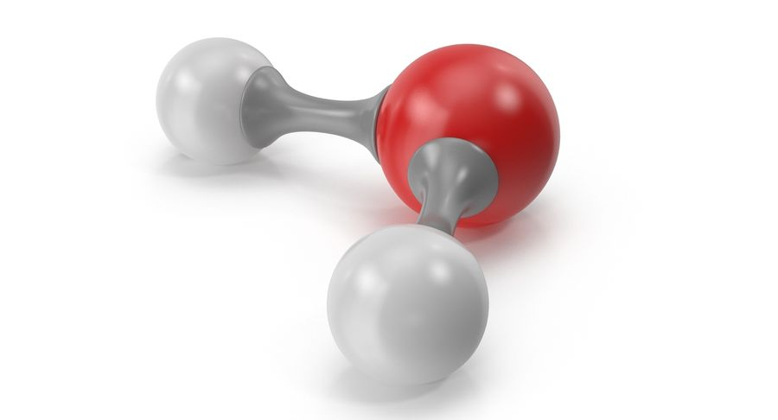


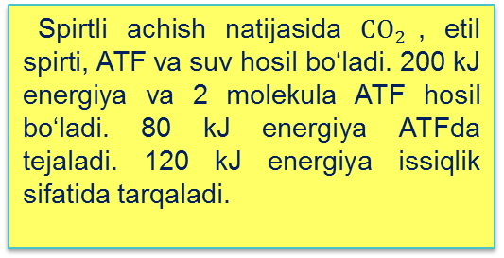
Spirtli achish
Spirtli achish natijasida $CO_{2}$, etil spirti, ATF va suv hosil bo‘ladi. 200 kJ energiya va 2 molekula ATF hosil bo‘ladi. 80 kJ energiya ATFda tejaladi. 120 kJ energiya issiqlik sifatida tarqaladi.
2
$$C_{6}H_{12}O_{6}$$
$$C_{2}H_{5}OH$$
$C_{6}H_{12}O_{6}+ 2H_{3}PO_{4}+ 2ADF = 2C_{2}H_{5}OH + 2ATF + 2H_{2}O + 2CO_{2}$.

Slide 17
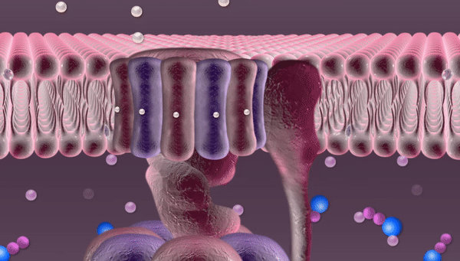
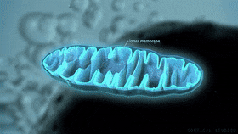
Aerob – kislorodli parchalanish
Uchinchi bosqich – kislorodli (aerob) parchalanish, ya’ni to‘la parchalanish hisoblanadi. Aerob oksidlanish mitoxondriyada amalga oshadi. Aerob parchalanish-ning har bir oraliq bosqichida anaerob parchalanish singari energiya ajraladi.
1
2

Slide 18
Aerob – kislorodli parchalanish
$2C_{3}H_{6}O_{3}+ 6O_{2}+36H_{3}PO_{4} + 36ADF = 6CO_{2}+ 36ATF + 42H_{2}O$.
Kislorodli parchalanishdan hosil bo‘lgan 2600 kJ energiyaning 44,6 % issiqlik sifatida ajraladi, 55,4 % ATFda to‘planadi.
Kislorodli parchalanishdan hosil bo‘lgan 2600 kJ energiyaning 1160 kJ issiqlik sifatida tarqaladi, 1440 kJ energiya ATFda to‘planadi.

Slide 19
Glukozaning to‘liq parchalanishi
Glukoza to‘liq parchalanganda 2 + 36 = 38 ATF hosil bo‘ladi.
1
2
38 x 40 = 1520 kJ energiya ATFda to‘planadi.
Glukoza to‘liq parchalanganda 200 + 2600 = 2800 kJ hosil bo‘ladi.

Slide 20
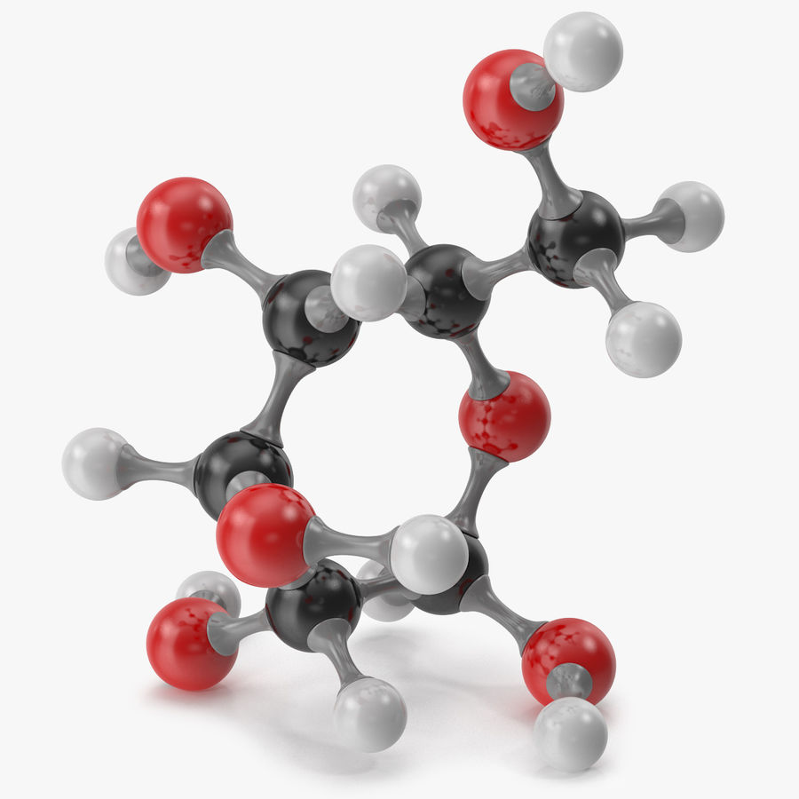
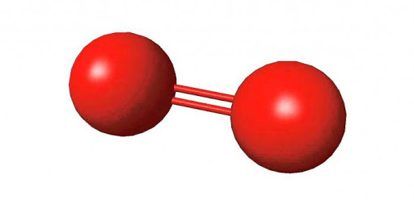

Mavzuni mustahkamlash
Reaksiya formulasini toping
1
2
6
6
6
$$2800 kJ$$
$$C_{6}H_{12}O_{6}+ 6O_{2}→ 6CO_{2} + 6H_{2}O + 2800 kJ.$$

Slide 21


Mavzuni mustahkamlash
$$Savol$$
1
2
Glukoza to‘liq parchalanganda qancha ATF va energiya hosil bo‘ladi?
J$avob$
Glukoza to‘liq parchalanganda 38 ATF va 2800kJ energiya hosil bo‘ladi.

Slide 22

Mustaqil bajarish uchun topshiriqlar
31-32- §. Mavzularini o‘qing.
Mavzu yakunidagi savollarga javob yozing.
ATF tuzilishi va ahamiyati haqida kichk taqdimot yozing.
83-betdagi masalani yeching.

